Slide 1
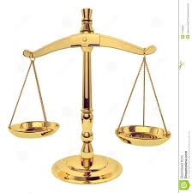
PRINCIPIO DE LEGALIDAD
(Art. II CP)
PRINCIPIO DE LESIVIDAD
(Art. IV CP)
PRINCIPIO DEL DEBIDO PROCESO
(Art. V CP)
PRINCIPIOS
PRINCIPIO RESPONSABILIDAD PENAL
(Art. VII)
PROPORCIONALIDAD DE LAS SANCIONES
(ART. VIII)

Slide 2
PRINCIPIO DE CELERIDAD PROCESAL
PRINCIPIOS
PRINCIPIO DE INMEDIACIÓN
PRINCIPIO DE ORALIDAD

Slide 3
ETAPAS DEL NUEVO PROCESO PENAL
ETAPA INV. PREPARATORIA
ACTOS URGENTES E INAPLAZABLES
ACTOS URGENTES E INAPLAZABLES
ETAPA INTERMEDIA
JUEZ DE GARANTIAS
FILTRO PROCESAL
JUICIO ORAL
JUEZ DE JUZGAMIENTO
TÉCNICAS DE LITIGACIÓN ORAL

Slide 4
Técnicas de Litigación Oral
TÉCNICAS DE LITIGACIÓN ORAL
El objetivo central de las partes que participan en el Juzgamiento, es establecer su caso, como el más creíble, aquel que logra explicar mejor la prueba. Establece nuestro caso como el más creíble, ante los ojos del Juzgador, exige conocimiento en las Técnicas Técnicas de Litigación Oral, estas comprenden:

Slide 5
Ministerio Público
Fiscal
Elaboración de la Teoría del Caso
Abogado Defensor
Alegato de Apertura
Técnicas de Litigación oral
Alegato de Clausura
Examen Directo
Objetar
Contraexamen
Presentar Prueba Material

Slide 6
Las declaraciones de los testigos.
b) Las conclusiones de los Informes Periciales
c)Los aportes de los documentos, materiales u objetos que se quieran presentar en Juicio
RECOMENDACIONES PARA EL JUICIO
Revisar con atención

Slide 7
El momento de presentación de la teoría del caso es el alegato de apertura. Es la primera información que el Juez recibe de las partes. Al hacer la exposición de la teoría se debe captar la atención y el interés de los jueces al exponerle un resumen objetivo de los hechos y la prueba con que cuentan. Se presenta el caso que se va a conocer, señalando lo que prueba va a demostrar y desde que punto de vista debe ser apreciada. En el alegato de apertura se hará una “promesa” de lo que se presentara en el juicio.
Alegato de Apertura

Slide 8
RECOMENDACIONES PARA EL ALEGATO DE APERTURA
No debemos argumentar. El momento del alegato de apertura no es para emitir conclusiones, ya que materialmente no se tiene nada probado (desde el punto de vista normativo es causal válida de objeción).
Solo se debe prometer, lo que se cumplirá. No debemos sobredimensionar los alcances de la prueba que se presentará, esto genera costos de credibilidad .
No emitir opiniones personales. El alegato de apertura no es una instancia para apelar a los sentimientos del juzgador .
Se debe tratar de personalizar el conflicto. Presentar el caso de manera humana, no debemos caer en abstracciones.
Ayuda de audiovisuales. Entre más complejo sea el caso, hay más necesidad de ayuda audiovisual .

Slide 9
Introducción
Frase
Presentación de los hechos
Estructura el Alegato de Apertura
Presentación de los fundamentos jurídicos
Conclusión

Slide 10
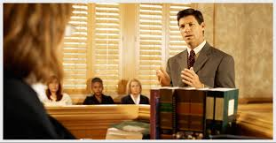
ACTUACIÓN PROBATORIA

Slide 11
El examen del Acusado
ACTUACIÓN PROBATORIA
Actuación de Medios de Prueba Admitidos
Art. 375 C.P.P
Oralización de Medios de Prueba

Slide 12
- Es la revisión de los testigos en Juicio
Examen Directo del testigo
-Extraer del testigo información que requerimos para construir un trozo de historia, que el testigo nos pueda proporcionar. s la revisión de los testigos en Juicio.
Objetivo

Slide 13
PREPARACIÓN PREVIA DEL TESTIGO ANTES DEL JUICIO

Slide 14
- Definir si la narración que pretendo hacer va a ser cronológica y/o temática.
- Revisar la pauta de nuestra teoría del caso.
- Revisar el orden de los exámenes directos.
- Revisar la estructura interna de cada uno de los testimonios .
- Conversar por separado con cada testigo sobre la relevancia de su testimonio para nuestra teoría del caso.
- Realizar un ensayo informal con cada uno de los testigos.
Preparación previa del testigo antes del juicio

Slide 15
Juramento o promesa del testigo. Saludar al testigo (preguntas introductorias).
Formular preguntas de legitimación del testigo.
3. Formular preguntas que permitan al tribunal conocer una descripción del contexto y de la escena .
4. Formular preguntas que permitan al testigo describir las acciones y los hechos, hechos, los que están en estricta consonancia con nuestra teoría del caso.
Estructura del Examen de Testigos

Slide 16
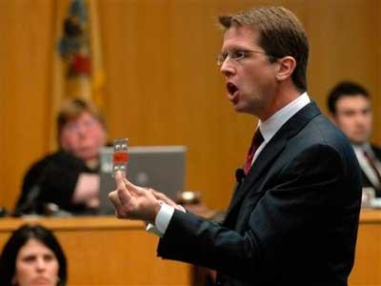
Tipos de preguntas:
Introductorias: permiten al testigo ambientarse y relajarse.
Fiscal: Sra. Gómez, ¿a qué se dedica Ud.?
2. De legitimación: permiten dar credibilidad al testigo.
Fiscal: ¿Dónde trabaja Ud.?
Perito: En el Instituto de Criminología de la Policía de Investigaciones
Fiscal: ¿Cuál es su profesión?
Perito: Psicóloga, especialista en delitos sexuales
Fiscal: ¿Cuántas pericias ha realizado en su vida profesional?

Slide 17
3. De transición:
permiten variar el contenido del relato, para derivar en otro aspecto dentro de él.
Fiscal -Establecido lo anterior, ahora quisiera que nos centráramos en lo que ocurrió el día 5 de octubre...

Slide 18
4. Abiertas:
Invitan al testigo a hablar, sin hacerle ninguna pregunta en particular o haciéndole una que, por su generalidad, no tiene en realidad una dirección definida.
Fiscal - ¿Qué ocurrió el día de los hechos?
5. Cerradas:
focalizan el examen directo en aspectos “específicos” del relato y que son relevantes para el caso.
Fiscal - ¿Cuál era el color del auto?

Slide 19
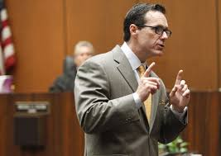
6. Sugestivas: son aquellas que conllevan su propia respuesta. Están prohibidas en el examen directo.
Fiscal - ¿No es verdad que el acusado tenía un cuchillo en la mano?
Están permitidas en el contraexamen.
Defensor – Ud. ha dicho que el Sr. Torres tenía un cuchillo en la mano, ¿no es así?

Slide 20
1 . Hablar con voz alta y pausada.
2. Permitir que el testigo se tome el tiempo que necesita para contestar.
3. Mantener contacto visual con el testigo.
4. Recordar que el protagonista no es Ud. sino el testigo.
5. Lograr que el testigo se sienta cómodo.
6 . Formular preguntas claras y sencillas .
7. Por favor... ¡Nunca enojarse con el testigo!
Recomendaciones y Sugerencias

Slide 21
8. Escuchar atentamente al testigo
9. Estar atento a que se registre lo declarado.
10. No leer.
11. No confundir al testigo.
12. No hacer preguntas compuestas. 13.
Aprovechar la técnica del “ECO” para reforzar algún punto especial
13. Haciéndose el incrédulo para repetir la pregunta.
14.- Haciéndose el sordo para que hable más fuerte
13.- Solicitar al testigo que realice una demostración que ha señalado.
Utilizar materiales gráficos
Recomendaciones y Sugerencias

Slide 22
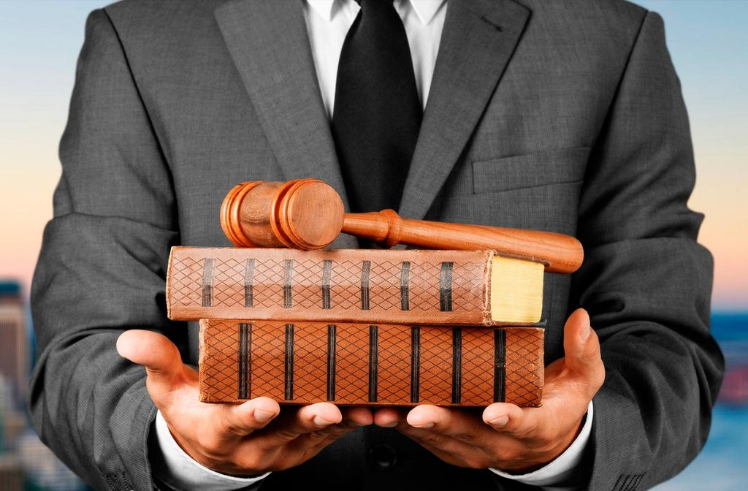
EXAMEN DIRECTO DE PERITOS
Una de las pruebas que más complejidad se presenta es la de la prueba de los peritos. El litigante debe estar preparado no sólo de las técnicas de interrogación sino también de la ciencia, arte u oficio que el perito domina y sobre la base de la cual arribará a determinadas conclusiones científicas o técnicas que deben ser consultadas en el examen directo, de allí que los jueces logren comprender la opinión expresada.
Las pericias tienen una gran importancia al momento de diseñar y desplegar la teoría del caso en el juicio oral. Sin embargo pueden darse los siguientes pasos
:

Slide 23
MÉTODO DE EXAMINACIÓN DEL PERITO PROPIO
En relación al tipo de preguntas a emplear durante el examen directo de peritos, se presentan las mismas restricciones que el caso de los acusados (Art. 376), las preguntas deben ser directas, claras, pertinentes y útiles. Desde el punto de vista de la estructura del examen directo de peritos, deben considerarse los siguientes pasos:

Slide 24
Se inicia con la exposición breve del contenido y conclusiones de la pericia.
2. Luego dirá si es la pericia que han realizado, que no ha sufrido alteraciones y que es suya la firma que se registra en la pericia.
3. Luego serán interrogados.
4. El interrogatorio directo, versará al comienzo sobre su legitimación es decir por sus estudios y calificaciones, años de experiencia, lugar donde desarrolla sus actividades, publicaciones, cátedras,
Método de Examinación al Perito

Slide 25
CONTRAEXAMEN DE TESTIGOS Y PERITOS

Slide 26
Las partes pueden confrontar a los testigos y peritos con sus propios dichos u otras versiones de los hechos presentadas en el juicio. Asimismo, se pone al testigo o perito en presencia de otras lecturas, visiones, versiones, miradas acerca de lo que realmente aconteció, aquello que se ha presentado como historia de los hechos ocurridos.
Concepto de Contraexamen

Slide 27
OBJETIVOS DEL CONTRAINTERROGATORIO
Atacar la credibilidad personal del testigo o perito: Aquí se hace ver sus prejuicios, sus intereses económicos, sus condenas anteriores, etc. Para ello es importante saber con precisión no solamente la identidad del testigo o perito de la contraparte, sino que es importante averiguar los lazos que le unen a los hechos y con los demás intervinientes.
2. Atacar la credibilidad de una o más partes del testimonio del testigo: La versión se puede presentar como inverosimil, contradictoria, poco consistente. Es importante atacare la historia que cuenta el testigo o perito; de esta manera las preguntas estarán dirigidas para mostrar a los jueces que lo declarado por ellos no corresponde a los hechos que han ido reconstruyéndose, por el sentido común de la experiencia o por opiniones científicas más contundentes.

Slide 28
1. Comenzar logrando respuestas afirmativas del testigo o perito: Resulta útil abordar al testigo o perito de un modo no confrontacional, objeto de evitar que el testigo se sitúe de un modo defensivo.
Ejemplo:
Defensor: ¿Usted tiene 65 años?
Testigo: si.
Defensor: ¿Usted usa lentes? Testigo: si.
Estructura del Contrainterrogatorio

Slide 29
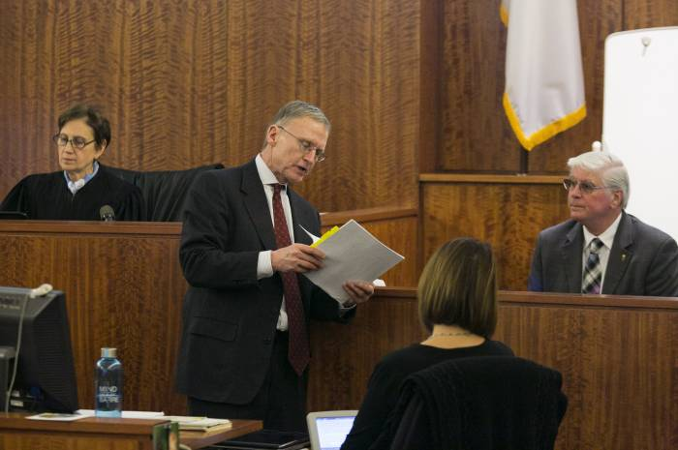
2. Seleccionar un buen punto para comenzar: Mientras más fácil y claro se comience , mayor probabilidad habrá de obtener lo que se busca .
3. En cuanto a la estructura misma de las preguntas , en algunos casos deberá atenerse a un formato cronológico: En la medida que o se repita el examen directo, se puede avanzar en el orden temporal en que sucedieron los hechos , tocando los puntos específicos de interés. Sin embargo puede usarse una metodología temática.

Slide 30
Reglas básicas del Contrainterrogatorio
Al contrainterrogar se debe evitar repetir las mismas preguntas formuladas en el examen directo:
. También está prohibido preguntar sin un foco estratégico específico, esto es, temáticas irrelevantes o que pudieran afectar el control sobre el testigo. No hacer preguntas de más.
Ejemplo : Defensor: El primer indicio que ud. tuvo de la riña fue que oyó el grito ¿no es verdad? contrainterrogatorio

Slide 31
Testigo: Así es.
Defensor : ¿Usted no se volvió sino después que la supuesta víctima gritó ¿no es verdad?.
Testigo: Así es.
Defensor: Entonces como puede decir que mi cliente arrancó de un mordisco la nariz de la persona?.
Testigo : Porque ví cuando la escupia.
Desde luego la última pregunta está demás, esta pregunta permite al testigo recuperar el aliento siendo un aporte para la víctima y no para la defensa.

Slide 32
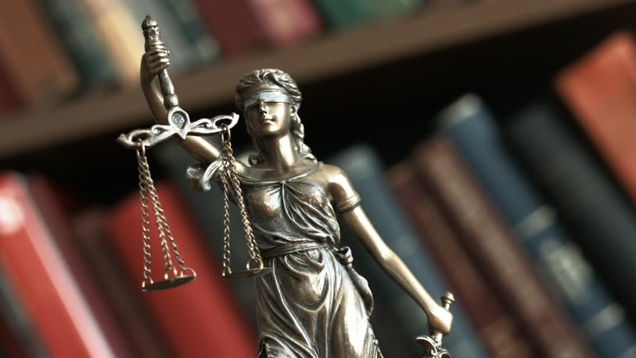
RECOMENDACIONES

Slide 33
1. No solicitar explicaciones pues se pierde el control del testigo, pudiendo este justificar los hechos desde su perspectiva.
2. Jamás se deben formular preguntas cuya respuesta se desconoce: La pregunta del porqué puede no resultar una pregunta de más, si acaso nosotros sabemos la respuesta que dará el testigo o que no puede dar el testigo.
Por ejemplo, supongamos que la historia de la nariz (preguntas anteriores) sucede en un Departamento y la testigo es una anciana de 85 años quien vive en el edificio de enfrente y se encontraba sentada junto a la ventana.
Recomendaciones

Slide 34
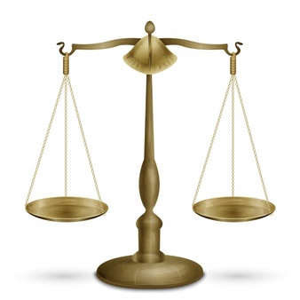
Defensor: Sra. … ¿Usted tiene miopia?
Testigo: Si.
Defensor: Sra. ¿Usted usa lentes?.
Testigo: Si.
Defensor: Si usted no tiene los lentes puestos puede ver a mas de 5 metros de distancia?.
Testigo: No. Defensor: ¿A que distancia se encuentra su ventana de la ventana del otro edificio?
Testigo: 15 o 20 metros.

Slide 35
Defensor: ¿Puede recordar como estaba vestida la victima?
Testigo: No.
Defensor: ¿Usted usa lentes?.
Testigo: Si.
Defensor: ¿Los tenía puesto ése día?.
Testigo : No.
En este contrainterrogatorio se conocen las respuestas, permitiéndose preguntar por qué, dado que se conoce la respuesta; no se debe caer en la tentación de indagar.

Slide 36
Durante el contraexamen resulta fundamental utilizar preguntas sugestivas y cerradas: Por pregunta sugestiva sugestiva se entiende la afirmación de un hecho formulado en términos interrogativos , permite limitar y controlar la respuesta del testigo al tema específico de la pregunta .
Ejemplo: Defensor: ¿Usted estaba sentado en el interior de su casa?
Testigo: Si.
Defensor: ¿Sentado en el sofá?.
Testigo: Si.
Defensor: ¿Y ése sofá le da la espalda a la ventana?.
Testigo: Si.
Defensor: No hay más preguntas

Slide 37
CATALOGO DE OBJECIONES
Cuando la pregunta es sugestiva en el examen directo.
Cuando la pregunta es repetitiva.
Cuando la pregunta es compuesta.
Cuando la pregunta asume hechos no acreditados
Cuando la pregunta es ambigua
Cuando la pregunta es especulativa y supone hechos que no sucedieron.
Pregunta capciosa encierra un engaño o confusión.
El testigo no responde lo que se le pregunta (respuestas claras y concretas) en este caso se debe evaluar estratégicamente.
• El testigo emite opinión y no es perito.
• Hacer comentarios luego de cada respuesta al testigo, los comentarios y argumentaciones no constituyen prueba en el proceso.
• irrespetuosidad con los testigos.

Slide 38
ALEGATO DE CLAUSURA EN EL NUEVO MODELO PROCESAL PENAL
ABOG. SERGIO EMERSON CHÁVEZ PANDURO

Slide 39
Alegato de Clausura. Culminación del juicio oral. ¡En muchos casos, el juicio se puede ganar o perder en este momento!. Última oportunidad de comunicarse directamente con el juzgador. Resume por qué se debe fallar a favor de usted.
Alegato de calusura

Slide 40
Convencer a los Jueces que nuestras proposiciones fácticas que han sido acreditadas son, además exactas. Sólo se pueden mencionar las pruebas que han sido incorporadas y registradas en la audiencia. Jamás debemos exagerar la prueba. Los Jueces han estado presentes en la Audiencia y no les podemos mentir
Objetivos del Alegato de Clausura
No basta, con consideraciones legales, deben tenerse en consideración elementos que guardan relación con la razonabilidad, proporcionalidad y coherencia de la petición que realiza.

Slide 41
Recomendaciones en la Estructura
Del Alegato de Clausura

Slide 42
Recomendaciones en la Estructura
Del Alegato de Clausura
Introducción donde se haga referencia a la teoría del caso.
Breve descripción de los hechos para colocar al juzgador en posición de recordar los ya discutidos.
Análisis de la prueba incorporada durante el proceso, que apoye sus alegaciones y aquellas que desacredite las de la parte adversa.
d) Finalmente una discusión de las normas jurídicas aplicables al caso y como estas favorecen al caso.

Slide 43
Recomendaciones en la Estructura
Del Alegato de Clausura
e) Claro y directo, en el alegato final se emiten conclusiones acerca de la prueba actuada en el Juicio oral.
f) Coherencia lógica, ser coherente con nuestra teoría del caso.
g) Captar la atención del juzgador. Una forma de captar su atención es comenzando la argumentación con una pregunta o premisa impactante.
h) No leer los alegatos de clausura.

Slide 44
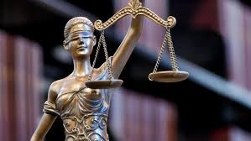
Características del Alegato de Conclusión
Brevedad
• 30 minutos suficiente, en la mayoría de los casos.
Lógica.
Segundo “sujetalibros”.
• Primero fue Presentación Inicial.
• “Libros” fue práctica de la prueba.
• Segundo, parecido a Presentación Inicial, pero más argumentativo, vinculado con el primero y los libros.

Slide 45
La importancia del primer minuto.
Repetición del tema
Convicción/Entusiasmo
Pero consistente con contexto o Eficiencia:
Tiempo
Mensaje Claro
Evite información superflua
TÉCNICAS DEL ALEGATO DE CONCLUSIÓN

Slide 46
GRACIAS

